Slide 1
Політичні права та свободи громадян
Підготували
учні 11 класу
Мирненської ЗОШ
I-III ступенів

Slide 2
Політичні права
Політи́чні права́ — права та свободи, які захищають громадянина від несправедливості з боку уряду й держави та забезпечують можливість брати участь в громадянському й політичному житті суспільства. Один із двох загальних видів всесвітньо визнаних прав людини. Вони забезпечують захист від і вимагають, щоб держава надавала певні юридичні і політичні можливості. Ці права викладені в Міжнародному пакті про громадянські та політичні права і в статтях 1–21Загальної декларації прав людини.

Slide 3
Політичні права:
  Право людини на життя
  Право на повагу людської гідності
  Право на свободу
  Особиста недоторканність
  Недоторканність житла
  Право на свободу пересування і вільний вибір місця проживання
  Право на свободу думки і совісті
  Свобода світогляду і віросповідання
  Таємниця листування, телефонних переговорів, телеграфної та іншої кореспонденції
  Невтручання в особисте і сімейне життя

Slide 4


Право людини на життя
Конституція України закріплює право на життя за допомогою заборони свавільного (незаконного) позбавлення життя. Верховна Рада України скасувала кримінальне покарання у вигляді смертної кари. Ніхто не може бути позбавлений життя навіть за рішенням державного органу. Другий важливий компонент закріплення права на життя — право людини на самозахист від протиправних посягань на життя і здоров’я.

Slide 5
Право на повагу людської гідності
Конституція України прямо забороняє:
катування людини;
жорстоке, нелюдське або таке, що принижує гідність поводження з людиною;
застосування покарань, які є жорстокими, нелюдськими або такими, що принижують гідність людини;
медичні, наукові чи інші досліди щодо людини без її вільної згоди. Наведена конституційна норма є відтворенням положень, які містяться у ст. 5 Загальної декларації прав людини, статтях 7 і 10 Міжнародного пакту про громадянські та політичні права, ст. З Європейської конвенції з прав людини.

Slide 6
Право на свободу
Згідно з Міжнародним пактом от 16 декабря 1966 года стаття 9 закріпює:
1.Кожна людина має право на свободу та особисту недоторканість. Ніхто не може підлягати свавільному арешту або утриманню під вартою. Ніхто не повинен бути позбавлений свободи інакше як на такій основі і згідно з такою процедурою, які встановлені законом.
2.Кожному заарештованому повідомляються при арешті причини його арешту і в терміновому порядку повідомляється будь-яке пред’явлене йому обвинувачення.
Стаття VII Декларації прав людини та громадянина закріплює: Ніхто не може підлягати звинуваченню, затриманню або ув’язненню інакше, як у випадках, передбачених законом і в наказаних їм формах. Той, хто запитує, віддає, виконує або примушує виконувати основані на свавіллі накази, підлягає покаранню; але кожен громадянин, викликаний або затриманий на підставі закону, повинен безперечно коритись: у випадку опору він несе відповідальність.

Slide 7
Особиста недоторканність
Особиста недоторканність
фізична недоторканність;
психічна недоторканність;
моральна недоторканність.
У Статті 3 Загальної декларації прав людини (1948 р.) говориться, кожна людина має право на життя, свободу і на особисту недоторканність.

Slide 8
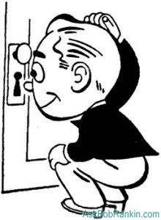
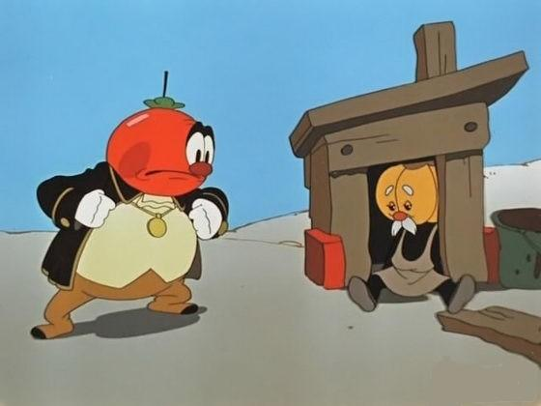
Недоторканність житла
Стаття 30 Конституції України закріплює, кожному гарантується недоторканність житла. Не допускається проникнення до житла чи до іншого володіння особи, проведення в них огляду чи обшуку інакше як за вмотивованим рішенням суду. У невідкладних випадках, пов'язаних із врятуванням життя людей та майна чи з безпосереднім переслідуванням осіб, які підозрюються у вчиненні злочину, можливий інший, встановлений законом, порядок проникнення до житла чи до іншого володіння особи, проведення в них огляду і обшуку.

Slide 9
Право на свободу думки і совісті
Міжнародний Пакт про громадянські та політичні права Стаття 19 закріплює:
1.Кожна людина має право безперешкодно дотримуватись своїх поглядів.
2. Кожна людина має право на вільне висловлення своєї думки; це право включає свободу шукати, отримувати та поширювати всякого роду інформацію та ідеї, незалежно від державних кордонів, усно, письмово або за посередництвом друку або художніх форм вираження, або іншими способами за своїм вибором.

Slide 10
Свобода світогляду і віросповідання
Стаття 18 Міжнародного пакту про громадянські і політичні права говорить:
Кожна людина має право на свободу думки, совісті і релігії. Це право включає свободу мати чи приймати релігію або переконання на свій вибір і свободу сповідувати свою релігію та переконання як одноосібно, так і спільно з іншими, публічно чи приватно, у відправленні культу, виконанні релігійних і ритуальних обрядів та вчень.
Ніхто не повинен зазнавати примусу, що принижує його свободу мати чи приймати релігію або переконання на свій вибір.

Slide 11
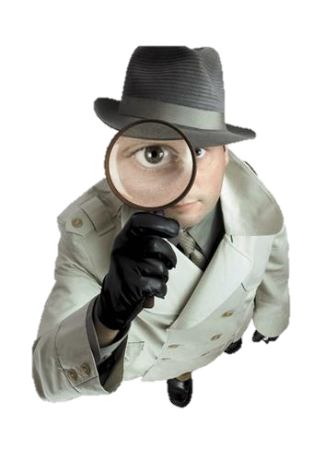
Таємниця листування, телефонних переговорів, телеграфної та іншої кореспонденції
Стаття 31 Конституції України говорить, що кожному гарантується таємниця листування, телефонних розмов, телеграфної та іншої кореспонденції. Винятки можуть бути встановлені лише судом у випадках, передбачених законом, з метою запобігти злочинові чи з'ясувати істину під час розслідування кримінальної справи, якщо іншими способами одержати інформацію неможливо.

Slide 12
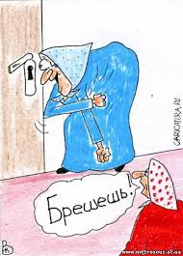
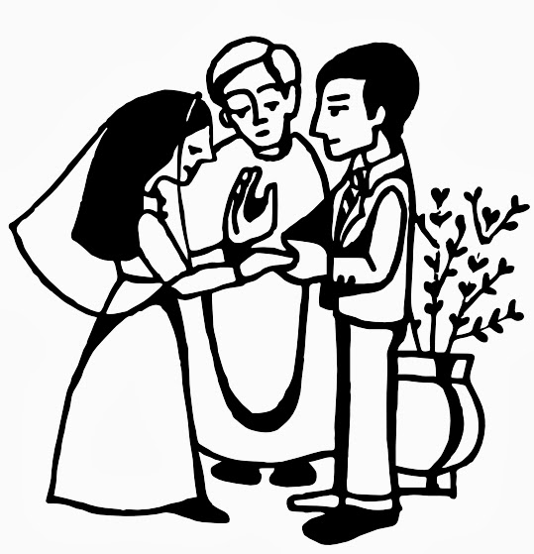
Невтручання в особисте і сімейне життя
Стаття 32 Конституції України закріплює,що ніхто не може зазнавати втручання в його особисте і сімейне життя, крім випадків, передбачених Конституцією України.
Не допускається збирання, зберігання, використання та поширення конфіденційної інформації про особу без її згоди, крім випадків, визначених законом, і лише в інтересах національної безпеки, економічного добробуту та прав людини.

